Slide 1
Рентгенівські симптоми в торакальної радіології
Одеса - 2021
Мірза О. Ю.
Асистент кафедри променевої діагностики, терапії та радіаційної медицини і онкології

Slide 2
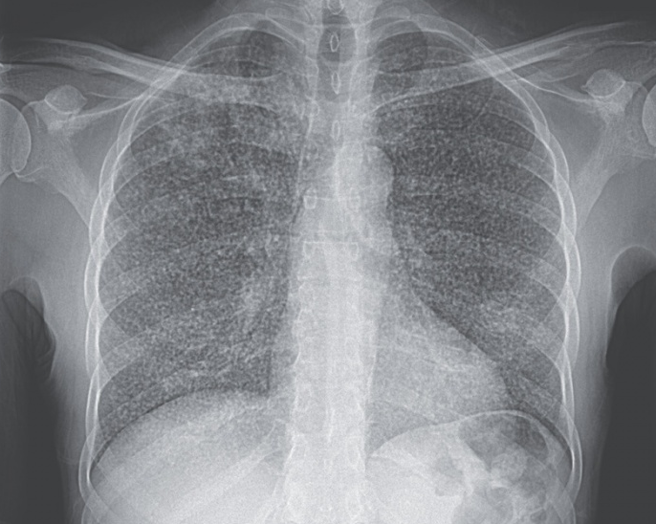

Міліарна дисемінація
(miller – просо, пшоно)
туберкульоз,
гриби
метастази

Slide 3
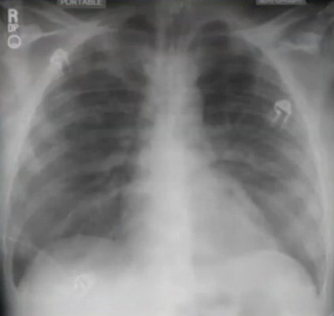

Симптом “ матового скла ”
(Ground glass opacification)
Інфекційні процеси в легенях
інтерстиціальні захворювання
гострі альвеолярні захворювання
На РГ: Дифузне зниження прозорості легеневих полів із ослабленням легенево-судинного малюнка
А.Л. Юдин

Slide 4
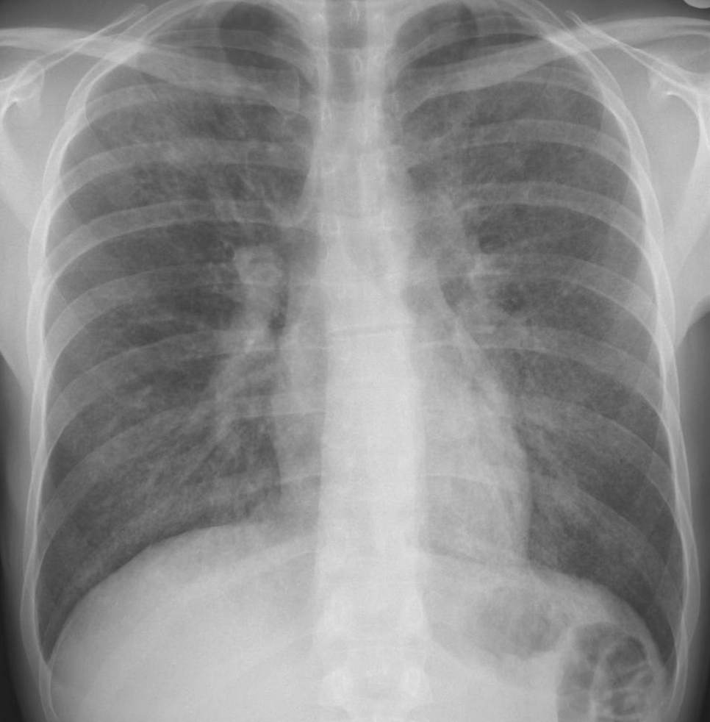
Симптом “ матового скла ”
Вірусна пневмонія

Slide 5
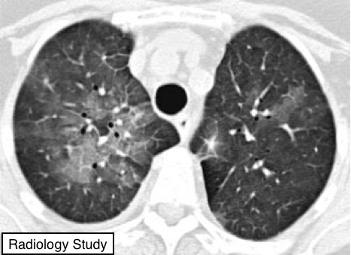
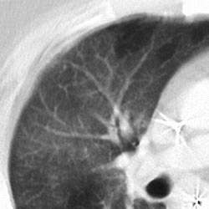
Симптом “ матового скла ”
на КТ
Пневмонія
Альвеолярний набряк

Slide 6
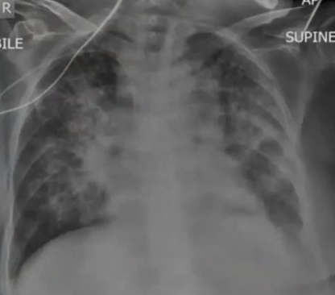

Симптом “ метелика або летучої миші ”
(butterfly, batwing or angel sign )
альвеолярний набряк легень
А.Л. Юдин

Slide 7
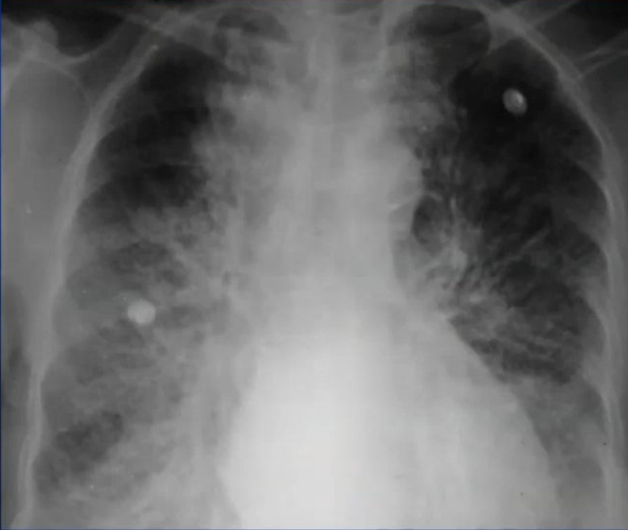
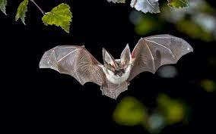
Симптом “ метелика або летучої миші ”
(butterfly, batwing or angel sign )
альвеолярний набряк легень
А.Л. Юдин

Slide 8
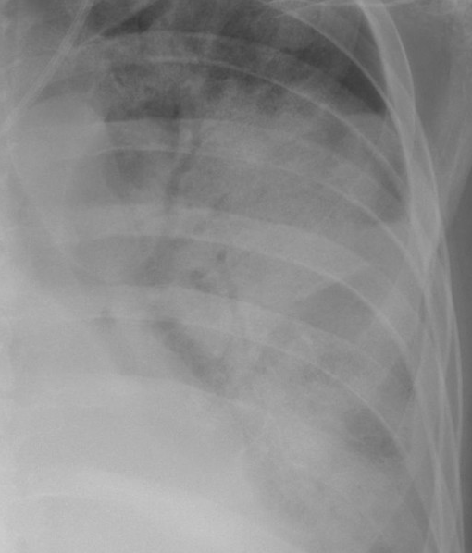
Симптом “ повітряної бронхограми ” (Air bronchorgram sign)
візуалізуються бронхи, заповнені повітрям (слабке поглинання), на тлі непрозорої (сильне поглинання), безповітряної легеневої тканини.
пневмонії,
набряк,
гострий дистрес-синдром
аспірація,
інфаркт,
травми,
легеневі крововиливи

Slide 9
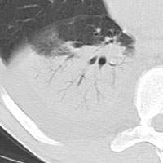
Симптом “ повітряної бронхограми ”
на КТ

Slide 10
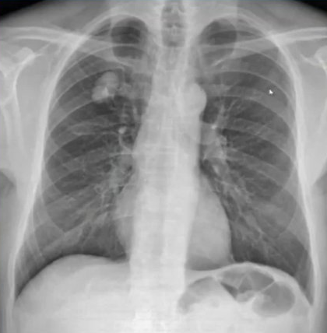

Симптом “ попкорну ”
(Повітряної кукурудзи - Popcorn calcification)
гамартома
гамартохондрома
Звапнення у центрі утворення по типу
“ попкорну ”
А.Л. Юдін

Slide 11
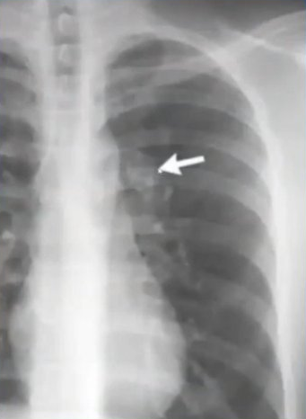

Симптом “ попкорну ”
(Повітряної кукурудзи - Popcorn calcification)
гамартома
Множинні звапнення в утворенні по типу “ попкорну ”
А.Л. Юдин

Slide 12
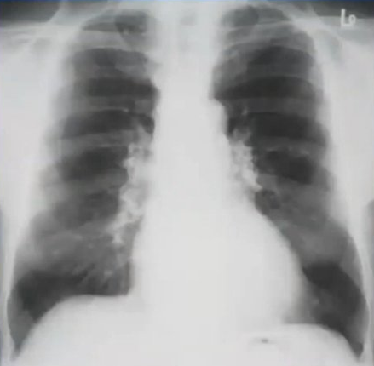

Симптом “ яєчної шкаралупи ”
(eggshell calcification)
силікоз та інші пневмоконіози:
запущений саркоїдоз,
склеродермія,
амілоїдоз,
лімфома після променевої терапії,
бластомікоз та
гістоплазмоз
Звапнення бронхопульмональних лімфовузлів по периферії
А.Л. Юдин

Slide 13
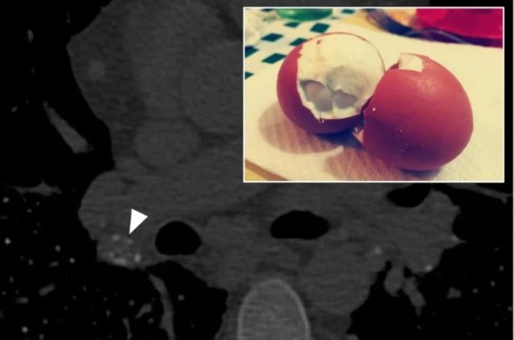
Кальцифікація
по типу «яєчної шкаралупи» :
Невелика периферична пластинчатая кальцифікація (біла стрілка) збільшеного лімфатичного вузла у пацієнта з силікоз

Slide 14
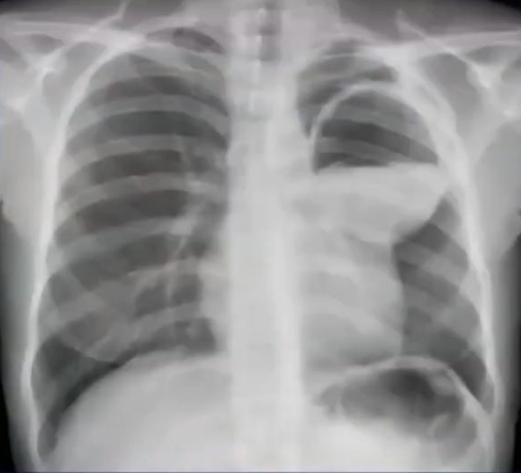
Симптом “ порожнини ”
(eggshell calcification)
Рівень рідини - повітря
дренуюча кіста
абсцес
гангрена легені
злоякісна пухлина легені з розпадом
А.Л. Юдин

Slide 15
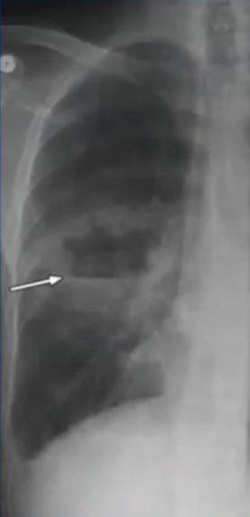
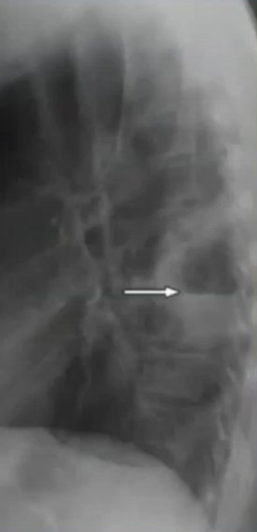
Симптом “ порожнини ”
(symptom cavity)
Абсцес
А.Л. Юдин

Slide 16
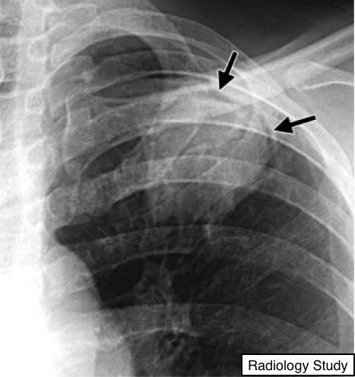
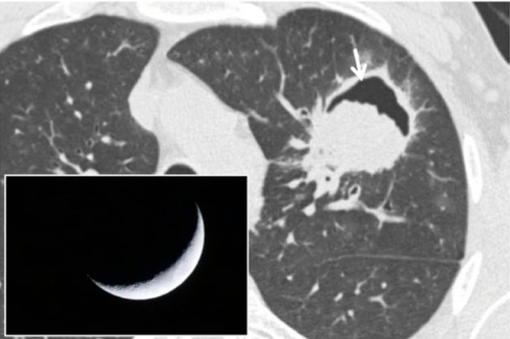
Симптом “ на півмісяця ”
( crescent symptom)
проявляється скупченням повітря півмісяцевої форми, яке відокремлює стінку порожнини від внутрішнього вмісту.
аспергильоз

Slide 17
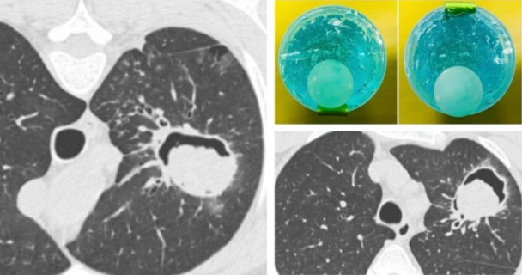
Симптом “ моно або монода» ” =
Симптом на півмісяця"
«Признак монода», впервые описанный Pesle и Monod в 1954 г
microsievert.ru

Slide 18
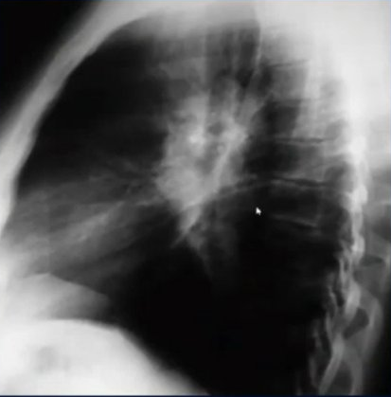

Симптом “ пончика або бублика ”
(Doughnut sign )
Збільшення біфуркаційних лімфовузлів
туберкульоз,
лімфома

Slide 19

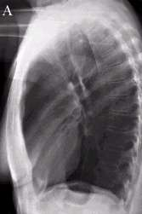
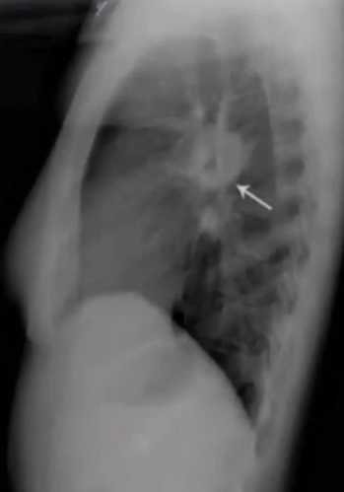
Симптом “ пончика ”
(Doughnut sign )
В проекції біфуркації трахеї ділянка просвітлення навколо якої округла тінь збільшених біфуркаційних лімфовузлів
норма
А.Л. Юдин

Slide 20
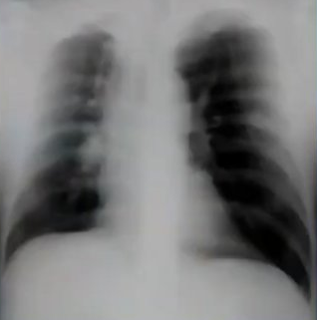
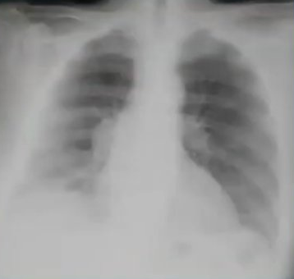
Симптом “ щільного коріння ”
(Dense hilum sign )
патологічний процес у корені, особливо при раку
А.Л. Юдин

Slide 21
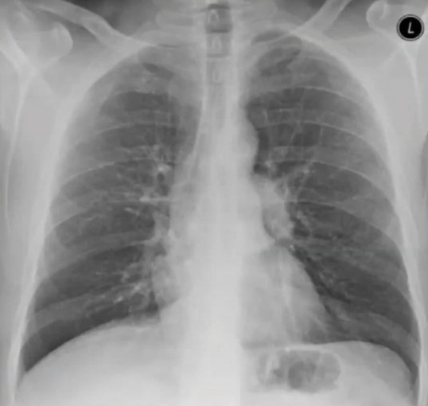

Slide 22
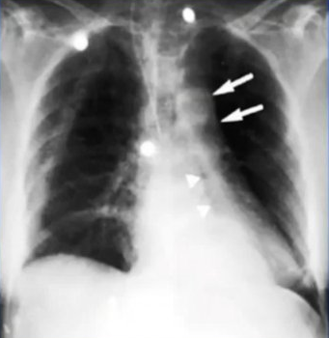
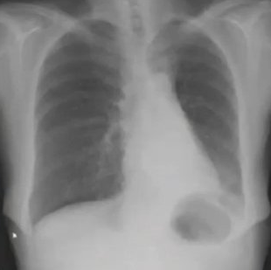
Симптом “ плоскої талії ”
(Flat waist sign)
ателектаз нижньої частки зліва + ротація серця
А.Л. Юдин

Slide 23
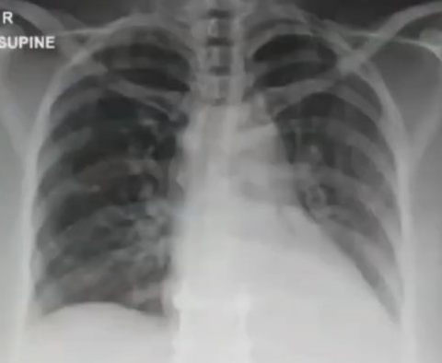
Симптом “ плоскої талії ”
(Flat waist sign)
А.Л. Юдин

Slide 24
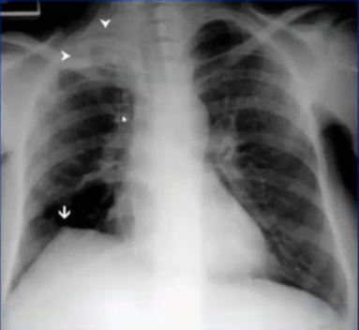
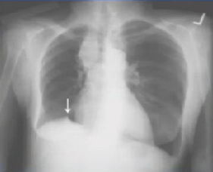
Симптом “ наддіафрагмального піку ”
(Juxtaphrenic peak sign)
Зменшення розміру верхньої частки правої легені
А.Л. Юдин

Slide 25
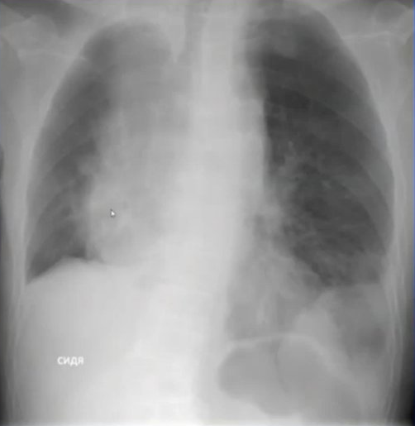
А.Л. Юдин

Slide 26
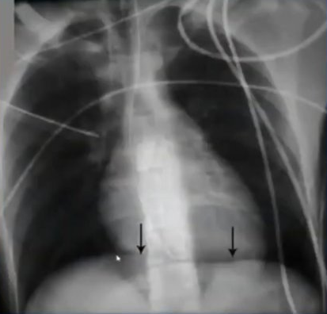
Симптом “ подовженої діафрагми ”
(Continuous diaphragm sign)
пневмомедиастинум,
пневмоперикард,
пневмоперитонеум
В. И. Амосов

Slide 27
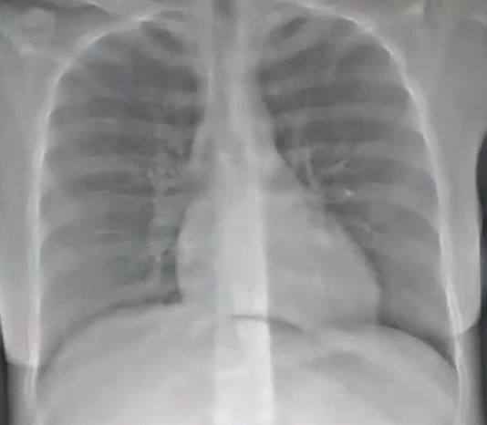
Симптом “ подовженої діафрагми ”
(Continuous diaphragm sign)
А.Л. Юдин

Slide 28
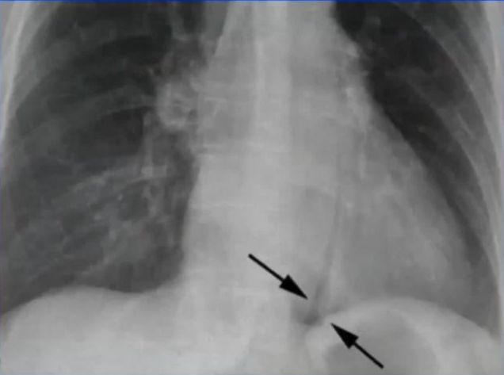
Симптом “ літери V Наклеріо ”
(Naclerio V sign)
пневмомедиастинум при розриві стравоходу
А.Л. Юдин

Slide 29
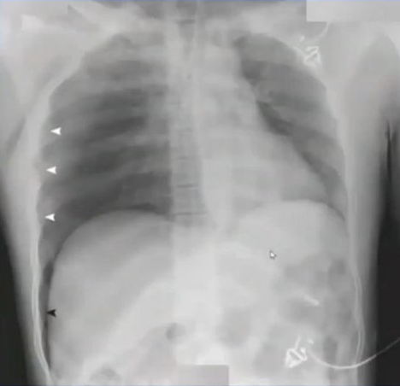
Симптом “ глибокого синусу ”
(Deep sulcus sign)
пневмоторакс
А.Л. Юдин

Slide 30
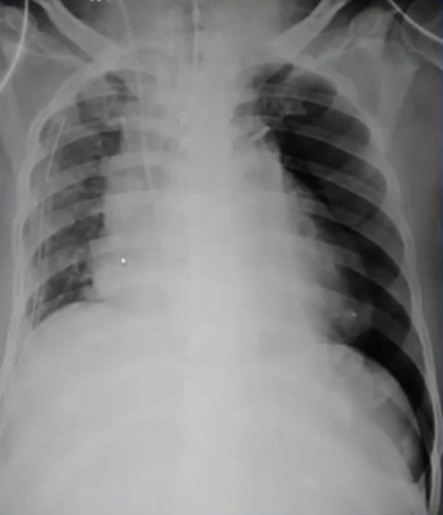
Симптом “ глибокого синусу ”
(Deep sulcus sign)
пневмоторакс
А.Л. Юдин

Slide 31
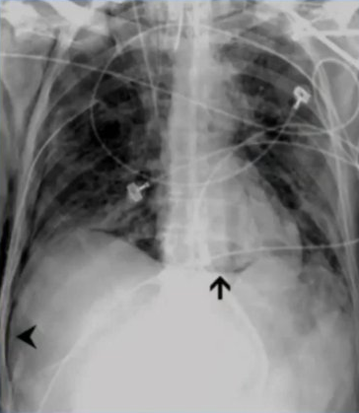
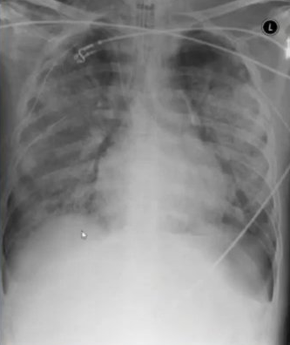
Симптоми “ глибокого синусу, подовженої діафрагми ”
пневмоторакс,
пневмомедиастинум
підшкірна емфізема
А.Л. Юдин

Slide 32
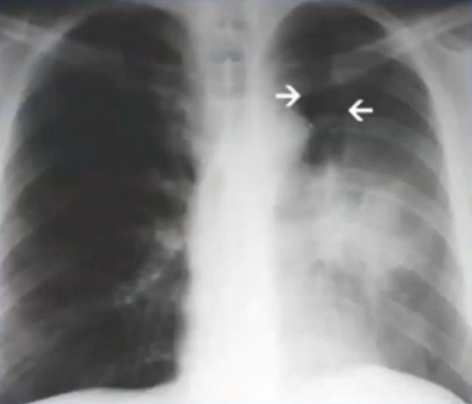
Знак “Люфтсихеля ”
(liftsichel sign)
спостерігається при колапсі лівої верхньої частки через гіпервентиляцію верхнього сегмента лівої нижньої частки, розташованого між середостінням і спаданні лівої верхньої частки.
А.Л. Юдин

Slide 33
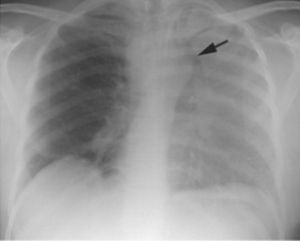
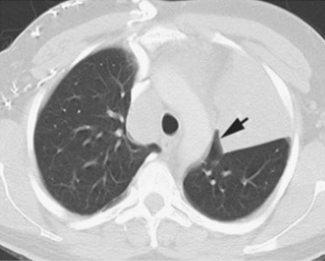
Знак “Люфтсихеля ”
(liftsichel sign)
https://slideplayer.fr/slide/10636597/

Slide 34
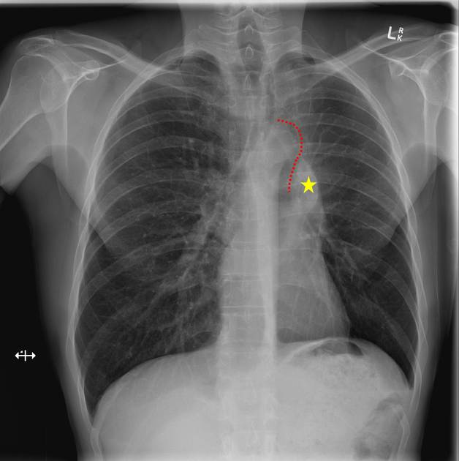
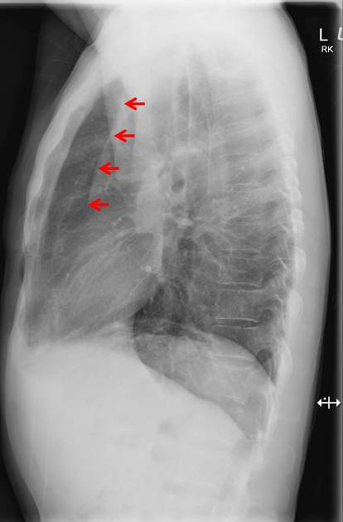
Знак “Люфтсихеля ”
(liftsichel sign)
https://radiopaedia.org/

Slide 35
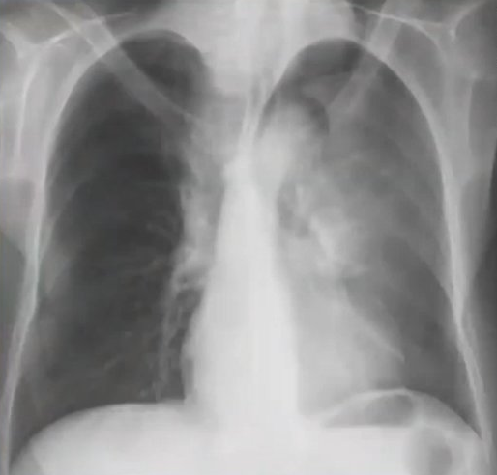

Slide 36
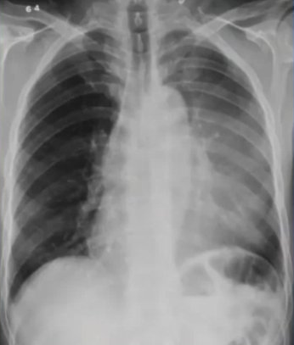
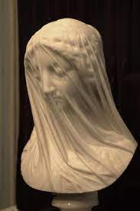
Симптом “ вуалі ”
(Veiling sign)
Патологічні зміни верхньої частки лівої легені + симптом силуету
А.Л. Юдин

Slide 37
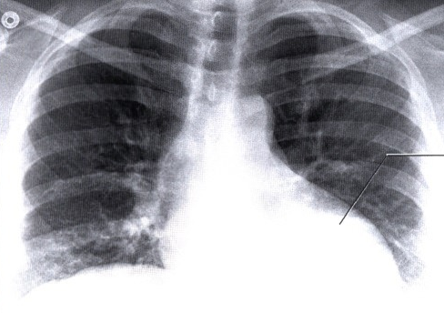
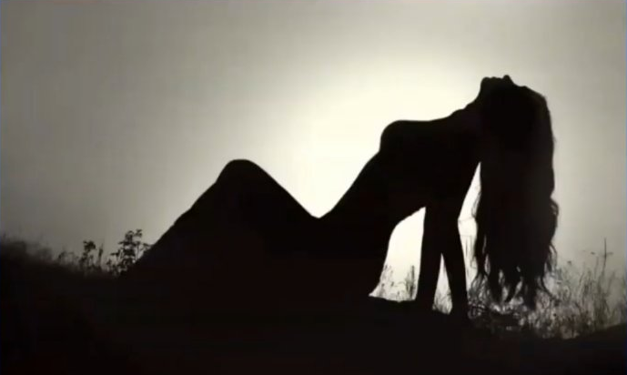
Симптом “ силуету ”
(Silhouette sign)
Зниження повітряності нижньої частки лівої легені при лівосторонній нижньочасткової пневмонії
https://meduniver.com/

Slide 38
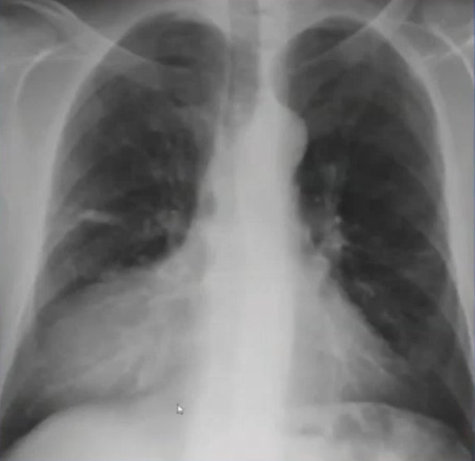

Симптом “ силуету ”
(Silhouette sign)
А.Л. Юдин

Slide 39


Симптом “ силуету ”
(Silhouette sign)
А.Л. Юдин

Slide 40


Симптом “ силуету ”
Ознака накладення коріння
(Hilum overlay sign)
А.Л. Юдин

Slide 41


Симптом “ силуету ”
Ознака накладення коріння
(Hilum overlay sign)
А.Л. Юдин

Slide 42


Симптом “ силуету ”
Цервіко-торакальна ознака
(Cervicothoracic sign)
А.Л. Юдин

Slide 43


Симптом “ силуету ”
Цервіко-торакальна ознака
(Cervicothoracic sign)
А.Л. Юдин

Slide 44


Знак “ верхнього трикутника ”
(Superior triangle sign)
колапс правої нижньої частки
(який не слід плутати з колапсом правої верхньої частки).
Знак
“ верхнього трикутника ”
Норма
https://slideplayer.fr/slide/10636597/

Slide 45

Симптом “ повітряного на півмісяця або серпа ”
(Air-crescent sign, Monad’s sign )
Аспергильома або мицетома
В. И. Амосов

Slide 46

Симптом “ повітряного на півмісяця або серпа ”
(Air-crescent sign, Monad’s sign )
множинні утворення при аспергильозі
В. И. Амосов

Slide 47


Симптом “ пальців в рукавичках ”
(Gloved fingers sign )
Обструктивний аспергильоз
А.Л. Юдин

Slide 48


Симптом “ пальців в рукавичках ”
(Gloved fingers sign )
Обструктивний аспергильоз
А.Л. Юдин

Slide 49

Ознака «пальця в рукавичці»
(бронхоцеле)
легеневі затемнення характерної форми (лінійна, V- або Y-образна) і чітко визначених часточкових країв - пов'язаний з розширенням бронхіальних структур, заповнених слизовим матеріалом .
1.Запальні захворювання, такі як кістозний фіброз, алергічний бронхолегеневий аспергільоз і астма;
2.Обструктівние захворювання, як вроджені (пороки розвитку бронхів), так і придбані (чужорідне тіло)
microsievert.ru

Slide 50

Знак трамвайної колії
(tram rail sign)
наявністю потовщених гілок бронхів, які можуть відтворювати вид «трамвайної лінії».
у пацієнтів з муковісцидозом,
ХОЗЛ з важкими бронхоектазами.
циліндричні
бронхоектази
microsievert.ru

Slide 51


Симптом “ перевернутої S ”
(Golden ‘s reverse S sign)
S - подібний
вигин
центральний
рак легені з ателектазом верхньої частки
А.Л. Юдин

Slide 52

Симптом “ перевернутої S ”
(Golden ‘s reverse S sign)
Розширення та зміщення до гори правого кореня
Ателектаз верхньої частки правої легені
Високе стояння правого куполу діафрагми
А.Л. Юдин

Slide 53


Симптом “ листя Гингко ”
(Gingko leaf sign)
він викликаний наявністю великої кількості повітря всередині підшкірних тканин грудної стінки. Газ окреслює волокна великого грудного м'яза, створюючи візерунок, що нагадує розгалуження в венах листа Гінкго .
Підшкірна емфізема
А.Л. Юдин

Slide 54


Симптом “ листя Гингко ”
(Gingko leaf sign)
А.Л. Юдин

Slide 55


Симптом “ горбу або бугру Хємптона ”
(Hampton's hump)
Інфаркт-пневмонія

Slide 56


Симптом “ горбу або бугру Хємптона ”
(Hampton's hump)
А.Л. Юдин
Інфаркт-пневмонія

Slide 57

Симптом “ Флейшнера ”
(Fleishner sign)
(
Легенева гіпертензія,
Тромбоемболія легеневої артерії
А.Л. Юдин

Slide 58

Симптом “ Флейшнера ”
(Fleishner sign)
складається з виступаючою центральної легеневої артерії вище точки відсічення, різкого переривання гілки легеневої артерії через наявність згустку крові, що нагадує “ суглоб кулака ”.
Ембол в центральній легеневої артерії
microsievert.ru

Slide 59

Симптом “ Флейшнера ”
тромбоемболія правої легеневої артерії
легенева артеріальна гіпертензія
Розширення тіні правої легеневої артерії, яка обрубана
А.Л. Юдин

Slide 60
Симптом “ Ченга ”
(Chang sign)
Обрів легеневої артерії
ТЕЛА
А.Л. Юдин

Slide 61

Симптом “ Вестермарка ”
(Westermarck sign)
Олігемія при тромбоемболії легеневої артерії)
А.Л. Юдин

Slide 62


Slide 63

Симптоми “ Флейшнера и Вестермарка ”
= симптом Палла (Поло)
(Palla sign)
А.Л. Юдин

Slide 64

Ознака монетного двору поло
Тромбована судина в осьової площини
гостра ТЕЛА
згусток крові (біла стрілка), оточений контрастною речовиною, відтворює всередині легеневого судини зовнішній вигляд «знака поло»
microsievert.ru

Slide 65

«Ознака суглоба кулака»
(Knuckle joint sign)
Емболи
в гілках легеневих артеріях
microsievert.ru

Slide 66

Ознака залізничної колії
(Railway sign)
це відбувається, коли в легеневій артерії на поздовжньому зрізі є частковий дефект наповнення через наявність тромбу, розташованого по центру судини, і контрастної речовини, розташованого по периферії, відтворюючи типове зображення «рейкового шляху». Дуже схожий на знак монетного двору Поло
гостра ТЕЛА
лінійний і центральний дефект наповнення (біла стрілка) всередині просвіту артеріальної судини. Контраст, що оточує центральний внутрішньо просвітне затемнення, яке відтворює зовнішній вигляд залізничного полотна.
microsievert.ru

Slide 67

Ознака аркади
(Arcade sign)
Перілобулярний фіброз
криптогена організуюча пневмонія,
ХОЗЛ,
пов'язаний з наявністю перілобулярного запалення
Вигнуті або дугоподібних консолідовані смуги з заштрихованими краями, розподілених навколо структур, що оточують вторинні легеневі частки (білі стрілки).
microsievert.ru

Slide 68

Ознака Гало
(Hallo sign)
область підвищеної щільності матового скла в центрі, обмежена не менше ніж на три чверті областю ущільнення паренхіми, товщиною не менше 2 мм.
атиповий саркоїдоз,
гранулематоз з поліангіітом,
грибкові ураження,
пневмонія,
аденокарциноми,
інфаркти легенів
результати променевої терапії (в перші 4-12 тижнів після лікування)
центральне матове скло і грануляційної тканини периферичного потовщення (запалення альвеолярних перегородок і клітинного дебриса в альвеолах)
microsievert.ru

Slide 69

«Ознака ореолу» = Ознака Гало
(Halo sign)
ущільнення по типу матового скла навколо вузла або утворення. Це крововиливи навколо вузла. Ознака Гало не спеціфична.
інвазивний аспергильоз,
локальна інфільтрація новоутворенням паренхіми легень (наприклад, аденокарциномой)
microsievert.ru

Slide 70

Ознака атола (або зворотного Гало)
(Atoll sign)
область підвищеної щільності матового скла в центрі, обмежена не менше ніж на три чверті областю ущільнення паренхіми, товщиною не менше 2 мм.
атиповий саркоїдоз,
гранулематоз з поліангіітом,
грибкові ураження,
організуюча пневмонія,
аденокарциноми,
інфаркти легенів
результати променевої терапії (в перші 4-12 тижнів після лікування)
центральне матове скло і грануляційної тканини периферичного потовщення (запалення альвеолярних перегородок і клітинного дебриса в альвеолах)
microsievert.ru

Slide 71

Ознака зворотного Гало
( reserve halo sign)
сферичной формы уплотнение по типу матового стекла, которое окружено уплотнением по типу консолидации

Slide 72

«Ознака сонячних променів»
(Sunburst sign)
представлений легеневим вузлом або паренхіматозним утворенням з нерівними краями і шипами, такими як сонячні промені. Промені або колючі краю складаються з деформованих кровоносних судин і / або потовщених перегородок, що оточують легеневий вузлик.
аденокарцинома легень
microsievert.ru

Slide 73

Ознака Cheerios
(Cheerios sign)
складається з легеневих вузликів, що містять невелику центральну повітряну порожнину, яка забезпечена не захищеним бронхом. Він виникає в результаті проліферації клітин, злоякісних або не злоякісних, навколо не закупореної гілки бронха
аденокарцинома легенів,
X-гістіоцитоз Лангерганса,
з менінготеліальнимі легеневими вузликами
microsievert.ru

Slide 74

Ознака божевільної смугастості або бруківці (Crazy-Paving sign)
підвищена щільність паренхіми легких, із зовнішнім виглядом матового скла, накладений на ретикулярне потовщення між часткових і внутрішньо часткових перегородок, що нагадує бруківку неправильної форми
легеневий протеиноз,
бактеріальна пневмонія,
пневмоцістна пневмонія,
лікарський пульмоніт,
аденокарцинома легенів з ліпідним типом;
інтерстиціальні захворювання ,
саркоїдоз,
легеневої кровотечі,
гранулематоз з поліангііта,
синдром Гудпасчера
microsievert.ru

Slide 75

Ознака божевільної смугастості або бруківці (булыжной мостовой).
Пневмоцістна пневмонія
.
різко відмежовані від нормальної паренхіми легені по типу “ матового скла ” і можуть мати вигляд географічної карти.

Slide 76

“ Ознака загасання мозаїки ”
(fading mosaic sign )
У разі первинного паренхіматозного захворювання в легеневій интерстиции виникає інфільтративний процес із заповненням альвеол рідиною, клітинами або фіброзом: в цьому стані ділянки ураженої паренхіми мають більше ослаблення, ніж ділянки здорової легені. Мозаїчна візерунок - це неспецифічний ознака
типовий аспект легеневої паренхіми при хронічній ТЕЛА,
обструкції дрібних дихальних шляхів,
оклюзійної судинної патології ,
патології паренхіми
Мозаїчний візерунок у хворого на астму.
Паренхіма легенів представлена різними областями ослаблення через наявність легеневих часточок зі зниженою щільністю, викликаної захопленням повітря.
microsievert.ru

Slide 77

Ознака “ головного сиру або мозку ” (Cheese head sign).
одночасні присутністю матового скла, ділянок з повітряними пастками і здорових ділянок легень; зазвичай ця ознака можна побачити на КТ видиху.
.
Типова ознака гіперчутливого пневмоніта ,
обструктивне захворювання дрібних дихальних шляхів співіснує із запальним компонентом альвеолярної інфільтрації,
бронхіоліт,
деяких атипових випадках саркоїдозу з ураженням альвеол
присутність областей ослаблення матового скла (наконечники стрілок), захоплення повітря (чорні стрілки) і здорових зон легень
microsievert.ru

Slide 78

Симптом “ повітряної пастки ”
- Повітряна пастка - це затримка повітря в відділах легеневої тканини, дистальніше обструкції (зазвичай, часткової).
Повітряна пастка візуалізується на експіраторних КТ, як ділянку зниженої щільності і зменшений в об'ємі. Проведення інспіраторно-експіраторної КТ дає можливість від диференціювати дифузний і локальний процес.
Часом проблематично отдифференцировать ділянки зниженого поглинання при гіпоперфузії в наслідок оклюзії судин (наприклад, хронічна тромбоемболія).

Slide 79

Симптом нитки намиста
(necklace thread sign)
нерівномірне і вузелкове потовщення міжчасткових перегородок, що нагадують бісерні нитки.
метастази - при лимфогенному поширенні раку (частіше),
саркоїдозі (рідше)

Slide 80

Симптом “ дерева в бруньках ”
(tree in the buds sign)
наявність міліметрових центрілобулярних вузлів з множинними лінійними розгалуженнями. Це розширення і наповнення кінцевих бронхіол рідинами, слизом або гноєм
Ураження дистальних відділів дихальних шляхів, при бактеріальних, вірусних і грибкових інфекціях,
при деяких вроджених захворюваннях (наприклад, муковісцидоз),
при деяких ідіопатичних захворюваннях (облітеруючий бронхіоліт),
при вдиханні / вдиханні. аспірація, при імунних порушеннях,
при деяких пухлинах, які можуть викликати емболізації центрілобулярно артеріол

Slide 81

Знак «кометний хвіст»
(Comet tail sign)
являє собою криволінійне помутніння, яке веде від субплевральной маси до іпсилатеральних воріт. «Хвіст комети» являє собою спотворені судини і бронху біля прилеглої області круглого ателектазу. Часто пов'язано потовщення сусідній плеври і зміщення сусідніх тріщин.
асбестоз
microsievert.ru

Slide 82

Ознака «темного бронха»
(Dark bronchus sign)
це ознака, що складається в візуалізації явно більш темного бронха на тлі матових ділянок з плямистим або дифузним розподілом.
Пневмоцістна пневмонія у ВІЛ-інфікованих
microsievert.ru

Slide 83

Позитивна ознака бронхів
(Positive bronchus sign)
заповненої повітрям бронх, який видно як трубчаста зона зі зниженим загасанням, орієнтована в бік периферичного вузла. Частіше спостерігаються в пухлинах (≥ 3 см) і з шипами на краях .
Злоякісні пухлини, зокрема аденокарциноми
microsievert.ru

Slide 84

«Ознака живлячої судини»
«знак плодів на гілці»
виникає через наявність гілки легеневої судини, яка направляється до вогнища ураження
метастази,
септичні емболи,
інфаркти легень
артеріовенозні нориці
рідко при пухлинах легенів або гранулемах
Пацієнт з легеневою артеріальною венозною мальформацією
microsievert.ru

Slide 85

«Ознака галактики»
(Galaxy sing)
складається з центрального ураження, зазвичай більше 1 см, оточеного невеликими сателітними вузликами; в деяких випадках також можливо зобразити області загасання матового скла.
типова знахідка саркоїдозу
може бути і при туберкульозі (коли вони пов'язані з ураженнями “ дерева в бруньках ”)
КТ: Дві погано окреслених вузликових тіней у лівій верхній частці, оточені невеликими сателітними вузликами на тлі “ матового скла ”
microsievert.ru

Slide 86

“ Стільникова легеня ”
(honeycomb sign)
характеризуються наявністю кістозних просторів зі стінкою, розташованим в субплеврально регіонах, що показує діаметр від 3 до 10 мм. Він являє собою заключну стадію фіброзних змін паренхіми і повне порушення архітектури легень. Стільники, як правило, частіше вражають базальні і периферичні області паренхіми легень.
хронічна гіперчутлива пневмонія,
фіброзна стадія саркоїдозу (стадія IV) і пневмонії
microsievert.ru

Slide 87

“ Ознака хуртовини ”
(blizzard sign)
міліарна дифузія незліченних мікровузликів (1-2 мм) у всій паренхіми легенів;
метастази при:
Міліарні вузли:
карцинома щитовидної залози,
нирково-клітинна карцинома
Крупно вогнищеві:
При раку ШКТ та інш.
microsievert.ru

Slide 88

“ Ознака інтерфейсу ”
(interface sign )
потовщення інтерстиціальної тканини з вогнищевими ретракціями паренхіми легень, що порушує регулярність профілів паренхіми легені, судин, бронхів або вісцеральної плеври. У цих випадках можна спостерігати нерівний або «зубчастий вигляд».
при всіх фіброзних інтерстиціальних захворюваннях легень
microsievert.ru

Slide 89


“ Ознака печива Oreo ”
(Oreo cookie sign)
випіт в перикард викликає підвищену рентген контрастність перикарда, який, мабуть, обмежений двома рентген прозорими лініями спереду і ззаду. Ці лінії відповідають перикардіальна і епікардіального жиру
Перікадит
microsievert.ru

Slide 90

“ Ознака перстеня ”
(Ring sign)
ектатичний бронх з потовщеними стінками, оточений відповідної легеневої артерією, на поперечному зрізі, що нагадує перстень з печаткою
бронхоектази
Ознака “ перстеня ” у молодого пацієнта, який страждає на муковісцедоз
microsievert.ru

Slide 91

Ознака ятагану
(Scimitar sing)
рідкісна серцево-легенева патологія, що характеризується ліво-правим блідим шунтом через аномального відтоку легеневих вен. Аномальна судина дренується (а) в нижньої порожнистої вени (частіше), (б) в правому передсерді і (в) в гілки ворітної венозної системи. Частіше зправа
трубчаста структура, паралельна правому краю серцевої тіні,
Аномальна судина (білі стрілки ),
microsievert.ru

Slide 92
Джерела:
Проф. А. Л. Юдин. Классические симптомы при рентгенографии грудной клетки. V Северокавказская конференция специалистов лучевой диагностики 27-28.11.2020. Пятигорск. Сайт лекций по лучевой диагностике. YouTube
ВИЗУАЛИЗАЦИИ ЗАБОЛЕВАНИЙ ГРУДНОЙ КЛЕТКИ. ПРАКТИЧЕСКОЕ РУКОВОДСТВО https://microsievert.ru/vizualizaciya-grudnoy-kletki-praktich/
Fleishner Society: Glossary of Terms for Thoracic Imaging. http://24radiology.ru/grudnaya-kletka/glossarij-obshhestva-flyajshner-fleischner

